Slide 1

Vivre
en disciples joyeux
Semaine de l’éducation catholique 2019
du 5 au 10 mai 2019

Slide 2


Chant thème de la semaine de l’éducation catholique 2019
Traduction française:
Paroles par Line Stallard, chanté par Melanie Moir
Fidèles témoins du Christ
Unis dans la prière
Venez, il vous appelle
À partager son pain.
Disciples de la joie
Dans la communauté
Vivons en frères et sœurs
Comme Dieu nous a aimés.

Slide 3

Refrain :
Debout! Chantez!
Ayez courage et proclamez
Avancez sans crain-te
Brillez dans l'obscurité
Tournez-vous vers Lui
Suivez son chemin
Vivez en joyeux discipl’
Avec confiance, il vous tend la main.

Slide 4
2. Semeurs de l'espérance
Soyez les mains du Christ
La foi se manifeste
En gestes de service.
Prenons la route ensemble
Marchons main dans la main
C'est le temps de vivre
Tracer nos lendemains.

Slide 5
Refrain :
Debout! Chantez!
Ayez courage et proclamez
Avancez sans crain-te
Brillez dans l'obscurité
Tournez-vous vers Lui
Suivez son chemin
Vivez en joyeux discipl’
Avec confiance, il vous tend la main.

Slide 6
3. Enfants de lumière
Porteurs de la Nouvelle
Par vos témoignages
Vous répondrez à l'appel
Réjouissez-vous
Louez le Seigneur
Il est notre salut
En lui, nous sommes vainqueurs.
Abandonnez tout
Abandonnez-vous
Dans les mains du Seigneur.
Jour après jour dans la sainteté
Votre foi sera animée!

Slide 7
Refrain :
Debout! Chantez!
Ayez courage et proclamez
Avancez sans crain-te
Brillez dans l'obscurité
Tournez-vous vers Lui
Suivez son chemin
Vivez en joyeux discipl’
Avec confiance, il vous tend la main.

Slide 9
SALUTATION
Au nom du Père, et du Fils, et du Saint-Esprit.
R. Amen.
La grâce de Jésus notre Seigneur, l’amour de Dieu le Père, et la communion de l’Esprit Saint, soient toujours avec vous.
R. Et avec votre esprit.

Slide 10
PRÉPARATION PÉNITENTIELLE
Seigneur Jésus, tu amènes les morts à la vie dans l’Esprit, prends pitié de nous.
R. Prends pitié de nous.
Ô Christ, tu apportes le pardon et la paix aux pécheurs, prends pitié de nous.
R. Prends pitié de nous.
Seigneur Jésus, tu apportes la lumière à ceux et celles qui sont dans les ténèbres, prends pitié de nous.
R. Prends pitié de nous.
Que Dieu tout-puissant
nous fasse miséricorde ;
qu’il nous pardonne nos péchés
et nous conduise à la vie éternelle.
R. Amen.

Slide 11
GLOIRE À DIEU

Slide 12
Lecture du livre d’Isaïe (Isaïe 51, 1-6)
Parole du Seigneur.
R. Nous rendons gloire à Dieu.

Slide 13
Psaume : 126(125)
R. Le Seigneur a fait merveille : nous voici dans la joie.

Slide 14
Acclamation
A L L É L U I A, A L L É L U I A.
Tu es le Chemin, la Vérité et la Vie, Jésus, Fils de Dieu. Celui qui croit en toi a reconnu le Père.
A L L É L U I A.

Slide 15
ÉVANGILE : JEAN 14, 7-14
Le Seigneur soit avec vous.
R. Et avec votre esprit.
Évangile de Jésus Christ selon saint Jean
R. Gloire à toi, Seigneur!

Slide 16
Acclamons la Parole de Dieu.
R. Louange à toi, Seigneur Jésus.

Slide 17
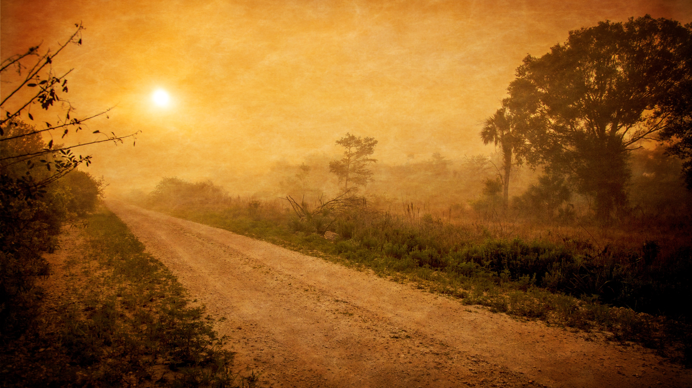
Homélie

Slide 18
PRIÈRE UNIVERSELLE
L’éducation catholique nous permet de vivre et de célébrer la promesse de bonheur que Jésus nous a faite. Elle propose à chacun de se servir de sa foi ancrée à l’intérieur de soi et ainsi vivre comme un disciple joyeux. Puissions-nous continuer de vivre heureux en s’inspirant de la citation biblique suivante : « Lui, vous l’aimez sans l’avoir vu; en lui, sans le voir encore, vous mettez votre foi, vous exultez d’une joie inexprimable et remplie de gloire. » (1 Pierre, 1, 8)
R. Seigneur, renouvelle en nous la joie de ton amour.

Slide 19
PRIÈRE UNIVERSELLE
L’éducation catholique nous invite à prier avec foi et avec joie sachant que Dieu est toujours à l’écoute. Pour tous les partenaires en éducation catholique : paroisse, école et famille afin que nous demeurions enracinés dans la prière et ainsi approfondir notre relation avec Jésus, prions.
R. Seigneur, renouvelle en nous la joie de ton amour.

Slide 20
PRIÈRE UNIVERSELLE
L’éducation catholique nous rappelle que nous formons tous un seul corps dans le Christ. Pour les modèles autour de nous, enseignants, éducateurs, parents, qui nous apprennent à vivre au cœur de la communauté et à témoigner de l’amour de Dieu, prions.
R. Seigneur, renouvelle en nous la joie de ton amour.

Slide 21
PRIÈRE UNIVERSELLE
L’éducation catholique nous enseigne de toujours mettre notre espoir en Dieu. Pour que la Parole de Dieu semée en nos coeurs nous inspire à semer la justice et l’espérance autour de nous, prions.
R. Seigneur, renouvelle en nous la joie de ton amour.

Slide 22
PRIÈRE UNIVERSELLE
L’éducation catholique nous appelle à vivre la gratitude et d’être débordants d’action de grâce. Pour les pionniers de l’éducation catholique de langue française en Ontario qui ont vu à la création des huit conseils scolaires catholiques de langue française nous permettant aujourd’hui de cheminer ensemble dans la foi, prions.
R. Seigneur, renouvelle en nous la joie de ton amour.

Slide 23
PRIÈRE UNIVERSELLE
L’éducation catholique sait nous guider sur le chemin du bonheur en partageant la Bonne Nouvelle. Pour que nous sachions vivre dans la joie qui vient du Christ en célébrant spontanément les succès et les joies des élèves et des adultes au sein de notre communauté scolaire, prions.
R. Seigneur, renouvelle en nous la joie de ton amour.

Slide 24
CHANT D’OFFERTOIRE
Préparation des dons
Bénis soit Dieu, maintenant et toujours! (2)

Slide 25
PRIÈRE SUR LES OFFRANDES
Prions ensemble, au moment d’offrir le sacrifice de toute l’Église.
R. Pour la gloire de Dieu et le salut du monde.
Dans ta bonté, Seigneur,
Sanctifie ces dons ;
Accepte le sacrifice spirituel de cette eucharistie,
Et fais de nous-mêmes
Une éternelle offrande à ta gloire.
Par Jésus.
R. Amen.

Slide 26
PRIÈRE EUCHARISTIQUE
Le Seigneur soit avec vous.
R. Et avec votre esprit.
Élevons notre cœur.
R. Nous le tournons vers le Seigneur.
Rendons grâce au Seigneur notre Dieu.
R. Cela est juste et bon.

Slide 28
Saint ! Saint ! Saint, le Seigneur, Dieu de l’univers !
Le ciel et la terre sont remplis de ta gloire.
Hosanna au plus haut des cieux.
Béni soit celui qui vient au nom du Seigneur.
Hosanna au plus haut des cieux.

Slide 29
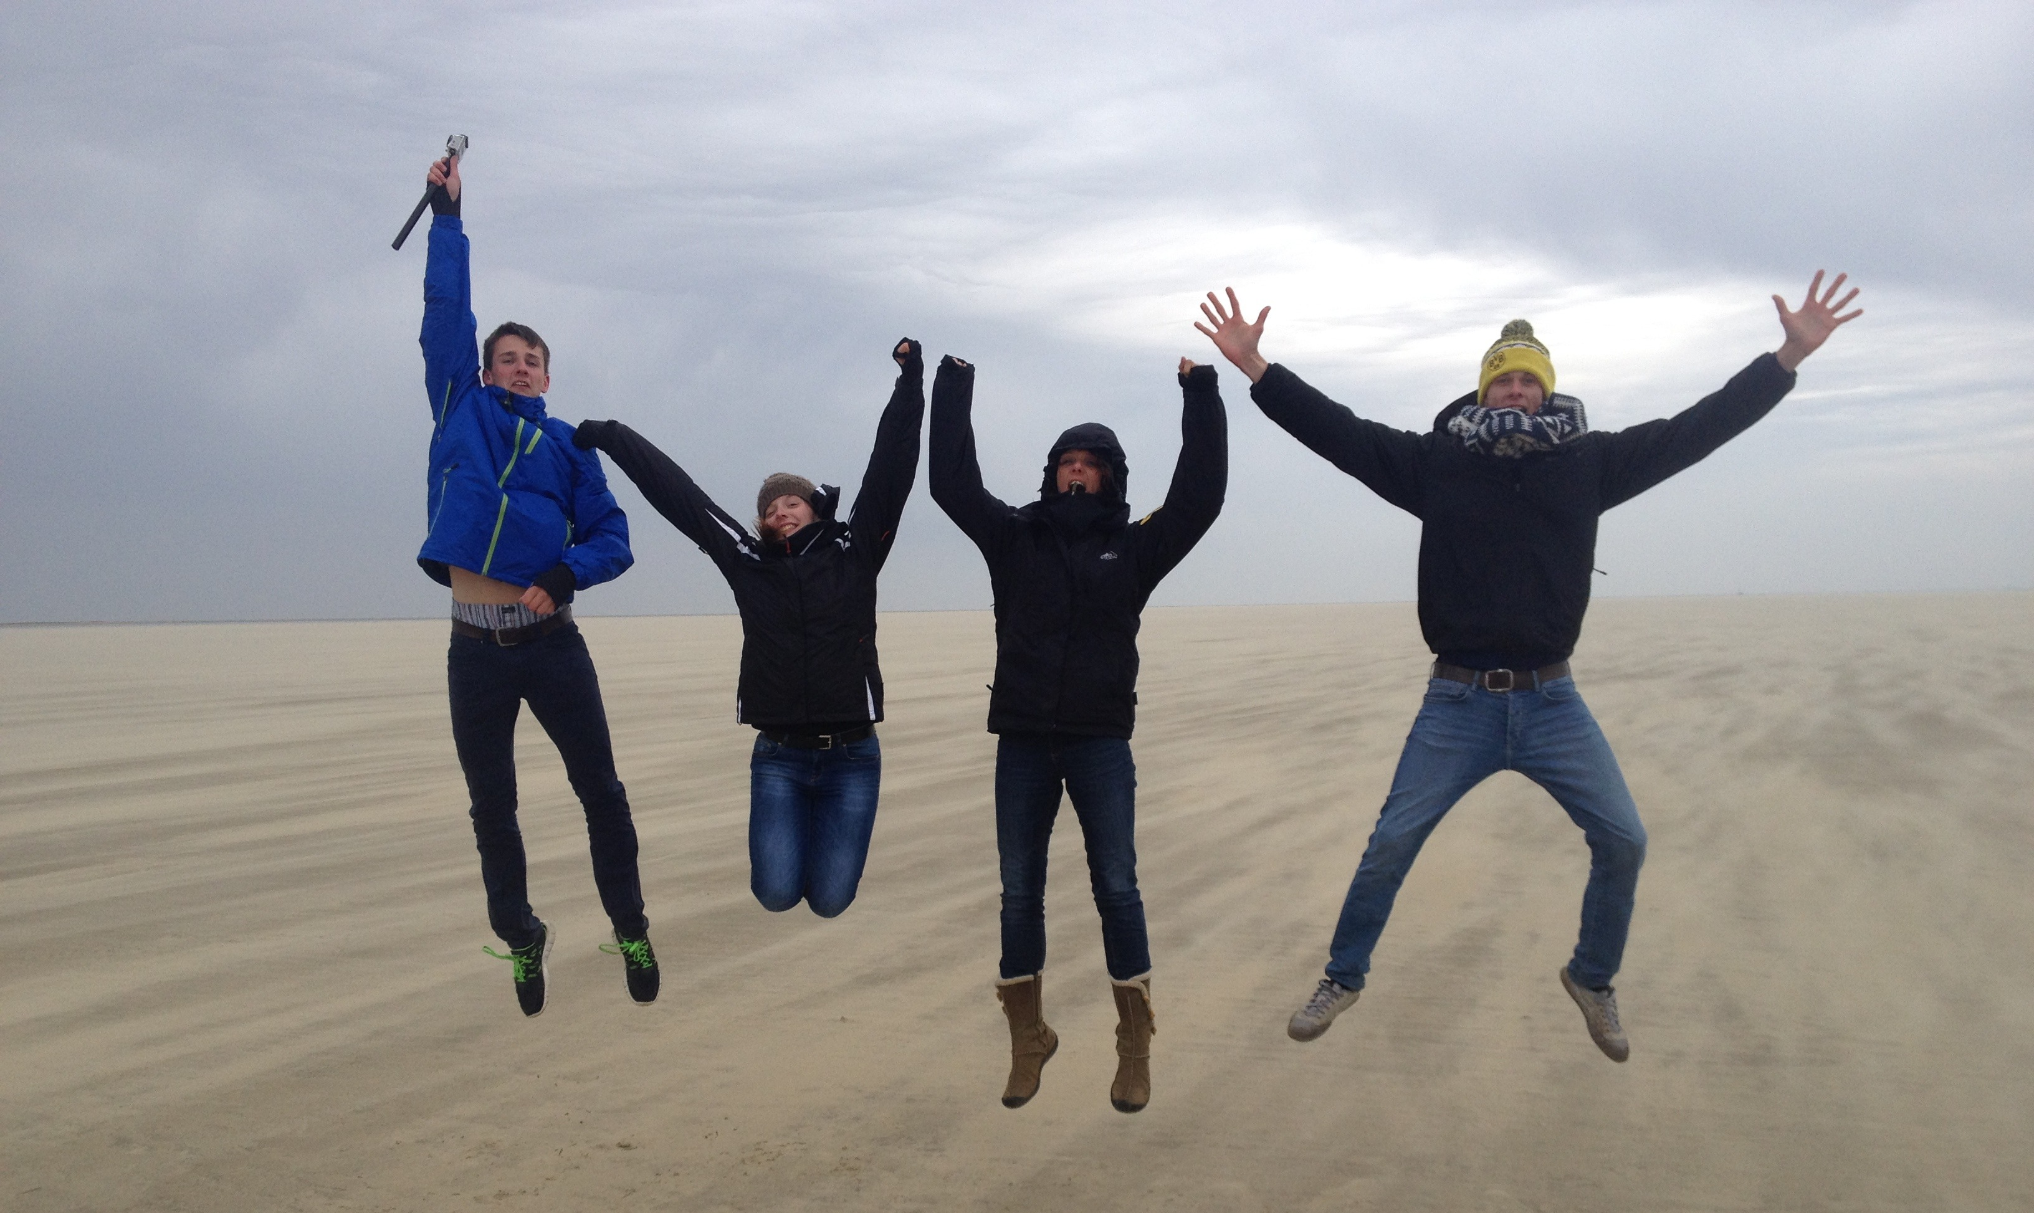
Il est grand le mystère de la foi.
R. Nous proclamons ta mort, Seigneur Jésus,
nous célébrons ta résurrection,
nous attendons ta venue dans la gloire.
Cette photo par Auteur inconnu est soumis à la licence CC BY-NC-ND

Slide 30
NOTRE PÈRE
Notre Père, qui es aux cieux,
que ton nom soit sanctifié,
que ton règne vienne,
que ta volonté soit faite sur la terre comme au ciel.
Donne-nous aujourd’hui notre pain de ce jour.
Pardonne-nous nos offenses,
comme nous pardonnons aussi à ceux qui nous ont offensés.
Et ne nous laisse pas entrer en tentation
mais délivre-nous du Mal.

Slide 31
  FRACTION DU PAIN
Agneau de Dieu, qui enlèves le péché du monde, prends pitié de nous.
Agneau de Dieu, qui enlèves le péché du monde, prends pitié de nous.
Agneau de Dieu, qui enlèves le péché du monde, donne- nous la paix.

Slide 32
COMMUNION
Heureux les invités au repas du Seigneur ! Voici l’Agneau de Dieu qui enlève le péché du monde.
R. Seigneur, je ne suis pas digne de te recevoir ; mais dis seulement une parole et je serai guéri.

Slide 33
CHANT DE COMMUNION

Slide 34
RITE DE CONCLUSION
Le Seigneur soit avec vous.
R. Et avec votre esprit.
Que Dieu tout puissant vous bénisse : le Père, le Fils, et le Saint-Esprit.
R. Amen.
Allez dans la paix et la joie du Christ.
R. Nous rendons grâce à Dieu!

Slide 35
Vivre en disciple joyeux
Chant thème de la semaine de l’éducation catholique 2019
Traduction française: Paroles par Line Stallard
Fidèles témoins du Christ
Unis dans la prière
Venez, il vous appelle
À partager son pain.
Disciples de la joie
Dans la communauté
Vivons en frères et sœurs
Comme Dieu nous a aimés.

Slide 36
Refrain :
Debout! Chantez!
Ayez courage et proclamez
Avancez sans crain-te
Brillez dans l'obscurité
Tournez-vous vers Lui
Suivez son chemin
Vivez en joyeux discipl’
Avec confiance, il vous tend la main.

Slide 37
Semeurs de l'espérance
Soyez les mains du Christ
La foi se manifeste
En gestes de service.
Prenons la route ensemble
Marchons main dans la main
C'est le temps de vivre
Tracer nos lendemains.

Slide 38
Refrain :
Debout! Chantez!
Ayez courage et proclamez
Avancez sans crain-te
Brillez dans l'obscurité
Tournez-vous vers Lui
Suivez son chemin
Vivez en joyeux discipl’
Avec confiance, il vous tend la main.

Slide 39
Enfants de lumière
Porteurs de la Nouvelle
Par vos témoignages
Vous répondrez à l'appel
Réjouissez-vous
Louez le Seigneur
Il est notre salut
En lui, nous sommes vainqueurs.
Abandonnez tout
Abandonnez-vous
Dans les mains du Seigneur.
Jour après jour dans la sainteté
Votre foi sera animée!

Slide 40
Refrain :
Debout! Chantez!
Ayez courage et proclamez
Avancez sans crain-te
Brillez dans l'obscurité
Tournez-vous vers Lui
Suivez son chemin
Vivez en joyeux discipl’
Avec confiance, il vous tend la main.

